Slide 1
9. Různé
14. zasedání Pracovní skupiny pro udržitelný rozvoj regionů, obcí a území
11. prosince 2013, Jilská 7a, Praha 1

Slide 2
Nová podoba webové stránky PSUR
14. zasedání Pracovní skupiny pro udržitelný rozvoj regionů, obcí a území
11. prosince 2013, Jilská 7a, Praha 1

Slide 3
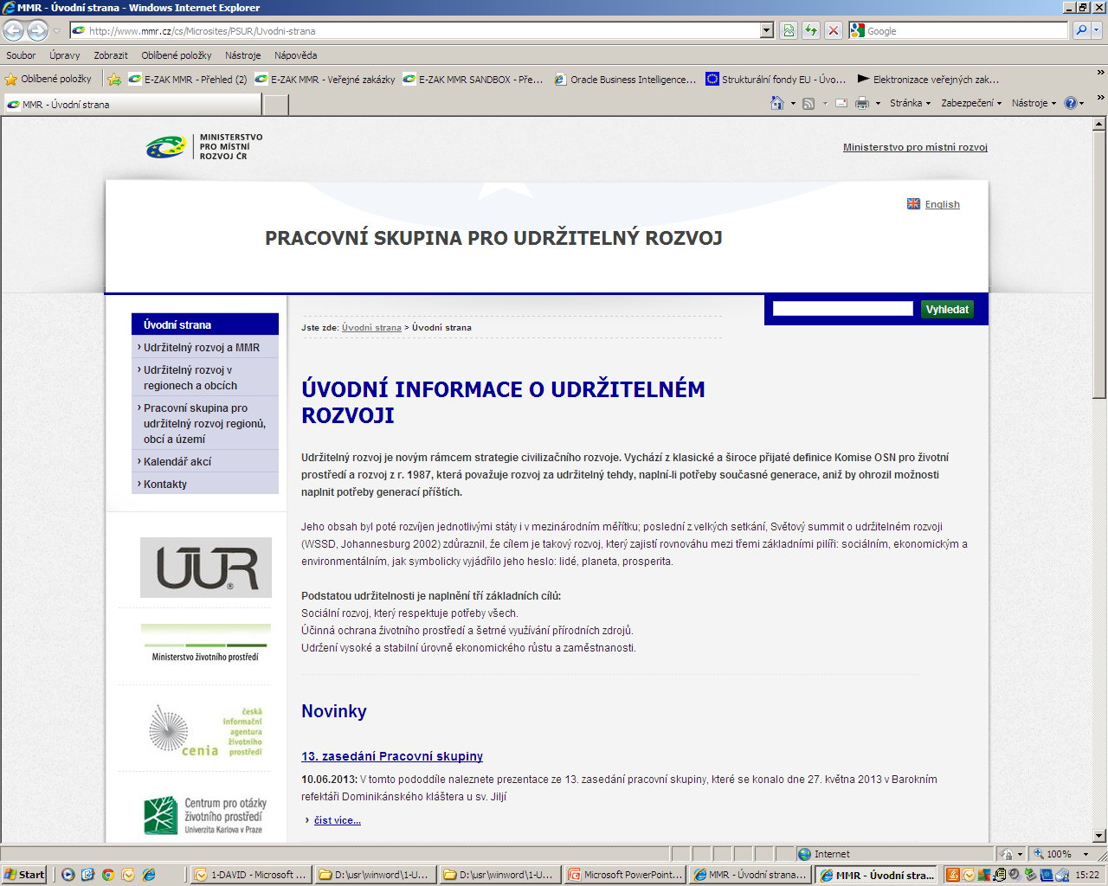
Nový web PSUR

Slide 4
Nový web PSUR
Nová adresa webové stránky: www.mmr.cz/psur
Další možnost přístupu: www.mmr.cz
+ odkaz „Pracovní skupina pro udržitelný rozvoj regionů, obcí a území“ (pravý sloupec dole)
Přístup do neveřejné části:
uživatelské jméno: psur2013
heslo: psur2013

Slide 5
9. Různé
14. zasedání Pracovní skupiny pro udržitelný rozvoj regionů, obcí a území
11. prosince 2013, Jilská 7a, Praha 1

Slide 6
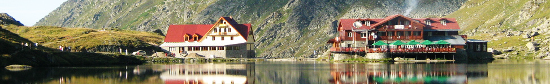
EUROPEAN TOURISM INDICATOR SYSTEM TOOLKIT
European Tourism Indicator System
TOOLKIT
For Sustainable Destinations
DG Enterprise and Industry
February 2013

Slide 7
9. Různé
14. zasedání Pracovní skupiny pro udržitelný rozvoj regionů, obcí a území
11. prosince 2013, Jilská 7a, Praha 1

